Slide 1
第6章
关系数据理论

Slide 2
1
问题的提出
2
规范化理论
3
实例

Slide 3
问题的提出
1
概念回顾
关系模式的形式化定义
什么是数据依赖
关系模式的简化定义
数据依赖对关系模式影响

Slide 4
概念回顾
关系：描述实体、属性、实体间的联系。从形式上看，它是一张二维表，是所涉及属性的笛卡尔积的一个子集。
关系模式：用来定义关系。
关系数据库：基于关系模型的数据库，利用关系来描述现实世界。从形式上看，它由一组关系组成。
关系数据库的模式：定义这组关系的关系模式的全体。

Slide 5
关系模式的形式化定义
关系模式组成： R（U,D,DOM,F）
R： 关系名
U： 组成该关系的属性名集合
D： 属性组U中属性所来自的域
DOM：属性向域的映象集合
F： 属性间数据的依赖关系集合

Slide 6
什么是数据依赖
是通过一个关系中属性间值的相等与否体现出来的数据间的相互关系；
是现实世界属性间相互联系的抽象；
是数据内在的性质；
是语义的体现。

Slide 7
数据依赖的类型
函数依赖
某个属性集决定另一个属性集时，称另一属性集依赖于该属性集；表述的是唯一决定关系。
函数依赖是语义范畴的概念，只能根据数据的语义来确定函数依赖。
多值依赖
函数依赖不能表示属性值之间的一对多联系，这些属性之间有些虽然没有直接关系，但存在间接的关系，把没有直接联系但有间接的联系称为多值依赖的数据依赖。
函数依赖是多值依赖的特殊情况。
简单点讲，函数依赖就是唯一确定的关系；多值依赖却不能唯一确定。

Slide 8
数据依赖的类型
授课（课程号，课程名，课程学分，教师号，教师姓名，参考书号，参考书名)
这个表的主键是（课程号，教师号，参考书号）
函数依赖：是唯一确定的关系
课程名和课程学分函数依赖课程号，也就是说课程号唯一确定课程名字和课程学分；
教师姓名函数依赖教师号；
参考书名函数依赖参考书号。
多值依赖：不能唯一确定关系
教师号可能多值依赖课程号，因为给定一个（课程号，参考书号）的组合，可能有对应多个教师号；
这是因为多个老师可以使用相同或不同的参考书上同一门课。

Slide 9
数据依赖的影响
描述学生信息的数据表：
Student <U、F>，U ＝｛ Sno, Sdept, Mname, Cname, Grade ｝
语义：
一个学院有若干学生， 一个学生只属于一个学院；
一个学院只有一名院长；
一个学生可以选修多门课程， 每门课程有若干学生选修；
每个学生所学的每门课程都有一个成绩。
学号Sno | 院长姓名Mname | 所在学院Sdept | 课程名Cname | 成绩Grade

Slide 10
数据依赖对关系模式的影响
属性组U上的一组函数依赖F：
F ＝｛ Sno → Sdept, Sdept → Mname,
(Sno, Cname) → Grade ｝
Sno
Cname
Grade
Sdept
Mname

Slide 11
数据实例
Sno | Sdept | Mname | Cname | Grade
95001 | 计算机 | 张XX | 操作系统 | 89
95002 | 计算机 | 张XX | 数据库 | 90
95003 | 计算机 | 张XX | 项目管理 | 80
95004 | 计算机 | 张XX | 数据结构 | 76
95005 | 计算机 | 张XX | 编译原理 | 79
95006 | 自动化 | 胥XX | 自动控制 | 90
95007 | 自动化 | 胥XX | 仿真 | 67
95008 | 自动化 | 胥XX | 过程控制 | 94
95009 | 自动化 | 胥XX | 模电 | 62
95010 | 自动化 | 胥XX | C语言 | 89

Slide 12
关系模式中存在的问题
数据冗余太大：浪费大量的存储空间
例：每一个学院院长的姓名重复出现
更新异常：数据冗余 ，更新数据时，维护数据完整性代价大
例：某学院更换院长后，系统必须修改与该学院学生有关的每一个元组
插入异常：该插的数据插不进去
例，如果一个学院刚成立尚无学生，无法把学院及院长信息存入数据库。
删除异常：不该删除的数据不得不删
例，如果某个学院的学生全部毕业了， 我们在删除该学院学生信息的同时，把这个学院及院长的信息也丢掉了。

Slide 13
数据依赖对关系模式的影响
结论：Student关系模式不是一个好的模式。
好的模式：
不会发生插入异常、删除异常、更新异常
数据冗余应尽可能少
原因：由存在于模式中的某些不合理数据依赖引起的；
解决方法：通过分解关系模式来消除其中不合适的数据依赖。

Slide 14
1
问题的提出
2
规范化理论
3
实例

Slide 15
规范化理论
2
概念回顾
关系模式的形式化定义
什么是数据依赖
关系模式的简化定义
数据依赖对关系模式影响

Slide 16
规范化的目的
规范化理论用来改造关系模式，通过分解关系模式来消除其中不合适的数据依赖，以解决插入异常、删除异常、更新异常和数据冗余问题。

Slide 17
各种函数依赖关系
平凡函数依赖与非平凡函数依赖
完全函数依赖与部分函数依赖
传递函数依赖

Slide 18
函数依赖
定义： 设R(U)是一个属性集U上的关系模式，X和Y是U的子集。
若对于R(U)的任意一个可能的关系r，r中不可能存在两个元组在X上的属性值相等， 而在Y上的属性值不等， 则称 “X函数确定Y” 或 “Y函数依赖于X”，记作X→Y；
X称为这个函数依赖的决定属性集；
记为 Y=f(x)。

Slide 19
说明
函数依赖不是指关系模式R的某个或某些关系实例满足的约束条件，而是指R的所有关系实例均要满足的约束条件。
函数依赖是语义范畴的概念。只能根据数据语义来确定函数依赖。
例如“姓名→年龄”这个函数依赖只有在不允许有同名人的条件下成立。
数据库设计者可以对现实世界作强制的规定。例如规定不允许同名人出现，函数依赖“姓名→年龄”成立。所插入的元组必须满足规定的函数依赖，若发现有同名人存在， 则拒绝装入该元组。

Slide 20
函数依赖举例
Student(Sno, Sname, Ssex, Sage, Sdept)
假设不允许重名，则有:
Sno → Ssex， Sno → Sage , Sno → Sdept，
Sno ←→ Sname, Sname → Ssex， Sname → Sage
Sname → Sdept
但Ssex →Sage
若X→Y，并且Y→X, 则记为X←→Y。
若Y不函数依赖于X, 则记为X─→Y。

Slide 21
平凡与非平凡函数依赖
在关系模式R(U)中，对于U的子集X和Y
如果X→Y，但Y ⊆ X，则称X→Y是非平凡的函数依赖
若X→Y，但Y ⊆ X, 则称X→Y是平凡的函数依赖
例：在关系SC(Sno, Cno, Grade)中，
非平凡函数依赖： (Sno, Cno) → Grade
平凡函数依赖： (Sno, Cno) → Sno (Sno, Cno) → Cno
于任一关系模式，平凡函数依赖都是必然成立的，它不反映新的语义，因此若不特别声明， 我们总是讨论非平凡函数依赖。

Slide 22
完全与部分函数依赖
定义：在关系模式R(U)中，如果X→Y，并且对于X的任何一个真子集X’，都有X’ Y, 则称Y完全函数依赖于X，记作X ^{ｆ} Y。
若X→Y，但Y不完全函数依赖于X，则称Y部分函数依赖于X，记作
X ^{p} Y。
例：在关系SC(Sno, Cno, Grade)中，
由于：Sno →Grade，Cno → Grade，
因此：(Sno, Cno) ^{ｆ} Grade

Slide 23
传递函数依赖
定义：在关系模式R(U)中，如果X→Y，Y→Z，且Y ⊆X，Y→X，则称Z传递函数依赖于X。
注: 如果Y→X， 即X←→Y，则Z直接依赖于X。
例：在关系Std(Sno，Sdept，Mname)中，有：
Sno → Sdept，Sdept → Mname
Mname传递函数依赖于Sno

Slide 24
候选码
定义：设K为关系模式R<U,F>中的属性或属性组合。若K ^{ｆ} U，则K称为R的一个侯选码（Candidate Key）。若关系模式R有多个候选码，则选定其中的一个做为主码（Primary key）。
主属性：候选码中包含的属性称为主属性
非主属性：不包含在任何一个候选码中的属性
全码：整个属性组都是码

Slide 25
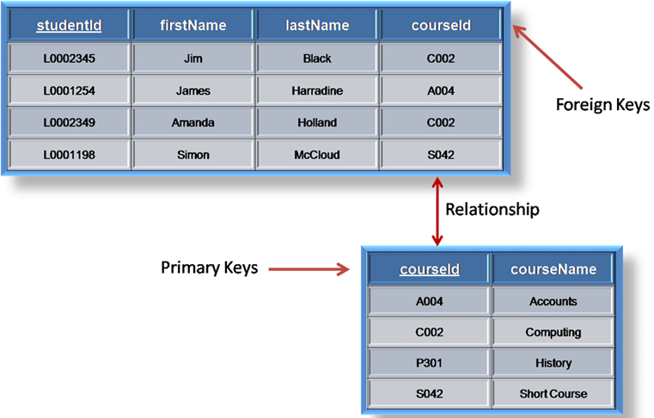
外部码（外键）
定义：关系模式 R 中属性或属性组X 并非 R的码，但 X 是另一个关系模式的码，则称 X 是R 的外部码（Foreign key）也称外键。
主码又和外部码一起提供了表示关系间联系的手段。

Slide 26
范式
范式的概念最早由E.F.Codd提出
从1971年起，Codd相继提出了关系的三级规范化形式，即第一范式（1NF）、第二范式（2NF）、第三范式（3NF）
1974年，Codd和Boyce以共同提出了一个新的范式的概念，即Boyce-Codd范式，简称BC范式
1976年Fagin提出了第四范式
后来又有人定义了第五范式
至此在关系数据库规范中建立了一个范式系列：1NF、2NF、3NF、BCNF、4NF、5NF，一级比一级有更严格的要求。

Slide 27
范式
各种范式之间存在联系：
某一关系模式R为第n范式，可简记为R∈nNF。
非规范化关系
1NF
2NF
3NF
BCNF
4NF
5NF
5NF

Slide 28
1NF
如果一个关系模式R的所有属性都是不可分的基本数据项，则R∈1NF。
第一范式是对关系模式的最起码的要求。不满足第一范式的数据库模式不能称为关系数据库。
但是满足第一范式的关系模式并不一定是一个好的关系模式。
BuyerID
Address
BuyerID
Country
City
1
中国北京市
1
中国
北京
2
美国纽约市
1
中国
北京
3
英国利物浦
4
日本
东京
4
日本东京市
2
美国
纽约
…
…
…
…
…

Slide 29
2NF
例：关系模式 SLC(Sno, Sdept, Sloc, Cno, Grade)
Sloc为学生住处，假设每个系的学生住同一个地方。
函数依赖包括：
(Sno, Cno) ^{f} Grade
Sno → Sdept
(Sno, Cno) ^{p} Sdept
Sno → Sloc
(Sno, Cno) ^{p} Sloc
Sdept → Sloc

Slide 30
2NF
SLC的码为(Sno, Cno)
SLC满足第一范式。
非主属性Sdept和Sloc部分函数依赖于码(Sno, Cno)
SLC
Sno
Sdept
Grade
Cno
Sloc

Slide 31
SLC不是一个好的关系模式
插入异常
假设Sno＝95102，Sdept＝IS，Sloc＝N的学生还未选课，因课程号是主属性，因此该学生的信息无法插入SLC。
删除异常
假定某个学生本来只选修了3号课程这一门课。现在因身体不适，他连3号课程也不选修了。因课程号是主属性，此操作将导致该学生信息的整个元组都要删除。

Slide 32
SLC不是一个好的关系模式
数据冗余度大
如果一个学生选修了10门课程，那么他的Sdept和Sloc值就要重复存储了10次。
修改复杂
例如学生转系，在修改此学生元组的Sdept值的同时，还可能需要修改住处（Sloc）。如果这个学生选修了K门课，则必须无遗漏地修改K个元组中全部Sdept、Sloc信息。

Slide 33
第二范式的规范方法
原因：Sdept、 Sloc部分函数依赖于码。
解决方法：SLC分解为两个关系模式，以消除这些部分函数依赖
SC（Sno， Cno， Grade）
SL（Sno， Sdept， Sloc）
SL
SC
Sno
Sdept
Sno
Grade
Cno
Sloc

Slide 34
第二范式2NF定义
定义：若关系模式R∈1NF，并且每一个非主属性都完全函数依赖于R的码，则R∈2NF。
例： SLC(Sno, Sdept, Sloc, Cno, Grade) ∈1NF
SLC(Sno, Sdept, Sloc, Cno, Grade) ∈2NF
SC（Sno， Cno， Grade） ∈ 2NF
SL（Sno， Sdept， Sloc） ∈ 2NF

Slide 35
第二范式还可以继续规范化
采用投影分解法将一个1NF的关系分解为多个2NF的关系，可以在一定程度上减轻原1NF关系中存在的插入异常、删除异常、数据冗余度大、修改复杂等问题。
将一个1NF关系分解为多个2NF的关系，并不能完全消除关系模式中的各种异常情况和数据冗余。
分析SelectCourse(学号, 姓名, 年龄, 课程名称, 成绩, 学分)的依赖关系？是否属于第二范式？

Slide 36
第三范式3NF
例：2NF关系模式SL(Sno, Sdept, Sloc)中
函数依赖：
Sno→Sdept
Sdept→Sloc
Sno→Sloc
Sloc传递函数依赖于Sno，即SL中存在非主属性对码的传递函数依赖。
SL
Sdept
Sno
Sloc

Slide 37
3NF规范化方法
采用投影分解法，把SL分解为两个关系模式，以消除传递函数依赖：
SD（Sno， Sdept）
DL（Sdept， Sloc）
SD的码为Sno， DL的码为Sdept。
SD
DL
Sno
Sdept
Sdept
Sloc

Slide 38
3NF定义
定义：关系模式R<U，F> 中若不存在这样的码X、属性组Y及非主属性Z（Z ⊆ Y）, 使得X→Y，Y → X，Y→Z，成立，则称R<U，F> ∈ 3NF。
SL(Sno, Sdept, Sloc) ∈ 2NF
SL(Sno, Sdept, Sloc) ∈ 3NF
SD（Sno， Sdept） ∈ 3NF
DL（Sdept， Sloc）∈ 3NF

Slide 39
3NF的特点
若R∈3NF，则R的每一个非主属性既不部分函数依赖于候选码也不传递函数依赖于候选码。
如果R∈3NF，则R也是2NF。
采用投影分解法将一个2NF的关系分解为多个3NF的关系，可以在一定程度上解决原2NF关系中存在的插入异常、删除异常、数据冗余度大、修改复杂等问题。
将一个2NF关系分解为多个3NF的关系后，并不能完全消除关系模式中的各种异常情况和数据冗余。

Slide 40
BC范式（Boyce-Codd 鲍依斯-科得范式 ）
定义：设关系模式R<U，F>∈1NF，如果对于R的每个函数依赖X→Y，若Y不属于X，则X必含有候选码，那么R∈BCNF。
每个属性都不部分依赖于候选码也不传递依赖于候选码，那么称R是BC范式 。
相对于第三范式，BC范式的要求更加严格。第三范式只是要求R为第二范式且非码属性不传递依赖于R的候选码，而BC范式则是对R的每个属性都做要求。

Slide 41
BCNF所具有的性质
所有非主属性都完全函数依赖于每个候选码
所有主属性都完全函数依赖于每个不包含它的候选码
没有任何属性完全函数依赖于非码的任何一组属性
在函数依赖范畴内，BCNF为最高范式

Slide 42
BCNF
假设仓库管理关系表为StorehouseManage(仓库ID, 存储物品ID, 管理员ID, 数量)，且有一个管理员只在一个仓库工作；一个仓库可以存储多种物品。
(仓库ID, 存储物品ID) →(管理员ID, 数量)
(管理员ID, 存储物品ID) → (仓库ID, 数量)
但存在主属性决定主属性
(仓库ID) → (管理员ID)
(管理员ID) → (仓库ID)
(1) 删除异常：当仓库被清空后，所有"存储物品ID"和"数量"信息被删除的同时，"仓库ID"和"管理员ID"信息也被删除了。
(2) 插入异常：当仓库没有存储任何物品时，无法给仓库分配管理员。
(3) 更新异常：如果仓库换了管理员，则表中所有行的管理员ID都要修改。
仓库管理：StorehouseManage(仓库ID, 管理员ID) 仓库：Storehouse(仓库ID, 存储物品ID, 数量)

Slide 43
BCNF
例：在关系模式STJ（Sno，Tno，Cno）中，S表示学生，T表示教师，J表示课程。
每一教师只教一门课。每门课由若干教师教，某一学生选定某门课，就确定了一个固定的教师。某个学生选修某个教师的课就确定了所选课的名称 ：
(Sno，Cno)→Tno
(Sno，Tno)→Cno
Tno→Cno
Sno
Tno
Cno
Sno
Cno
Tno

Slide 44
BCNF
STJ∈3NF
(Sno，Cno)和(Sno，Tno)都可以作为候选码
Sno、Tno、Cno都是主属性
STJ∈BCNF
Tno→Cno，Tno是主属性集，Tno不是候选码

Slide 45
BCNF
解决方法：将STJ分解为二个关系模式：
SC(Sno，Cno) ∈ BCNF， TC(Tno，Cno)∈ BCNF
没有任何属性对码的部分函数依赖和传递函数依赖
没有任何属性完全函数依赖非码属性
Sno
Cno
Tno
Cno
SC
TC

Slide 46
3NF与BCNF的关系
如果关系模式R∈BCNF，必定有R∈3NF
如果R∈3NF，且R只有一个候选码，则R必属于BCNF。

Slide 47
1
问题的提出
2
规范化理论
3
实例

Slide 48
规范化实例（一）
假设某建筑公司要设计一个数据库。公司的业务规则概括说明如下：
公司承担多个工程项目，每一项工程有：工程号、工程名称、施工人员等；
公司有多名职工，每一名职工有：职工号、姓名、性别、职务（工程师、技术员）等；
公司按照工时和小时工资率支付工资，小时工资率由职工的职务决定（例如，技术员的小时工资率与工程师不同）；
公司定期制定一个工资报表，如图所示

Slide 49
某公司的工资表
工程号 | 工程名称 | 职工号 | 姓名 | 职务 | 小时工资率 | 工时 | 实发工资
A1 | 花园大厦 | 1001 | 齐光明 | 工程师 | 65 | 13 | 845.00
 |  | 1002 | 李思岐 | 技术员 | 60 | 16 | 960.00
 |  | 1004 | 葛宇宏 | 律师 | 60 | 19 | 1140.00
 |  |  | 小计 |  |  |  | 2945.00
A2 | 立交桥 | 1001 | 齐光明 | 工程师 | 65 | 15 | 975.00
 |  | 1003 | 鞠明亮 | 工人 | 55 | 17 | 935.00
 |  |  | 小计 |  |  |  | 1910.00
A3 | 临江饭店 | 1002 | 李思岐 | 技术员 | 60 | 18 | 1080.00
 |  | 1004 | 葛宇洪 | 技术员 | 60 | 14 | 840.00
 |  |  | 小计 |  |  |  | 1920.00
Notes:
为了算帐统计方便，会计可能喜欢这样设计表格，如幻灯片所示。

Slide 50
某公司的项目工时表
工程号 | 工程名称 | 职工号 | 姓名 | 职务 | 小时工资率 | 工时
A1 | 花园大厦 | 1001 | 齐光明 | 工程师 | 65 | 13
A1 | 花园大厦 | 1002 | 李思岐 | 技术员 | 60 | 16
A1 | 花园大厦 | 1001 | 齐光明 | 工程师 | 65 | 13
A1 | 花园大厦 | 1003 | 鞠明亮 | 工人 | 55 | 17
A3 | 临江饭店 | 1002 | 李思岐 | 技术员 | 60 | 18
A3 | 临江饭店 | 1004 | 葛宇洪 | 技术员 | 60 | 14

Slide 51
这样的表设计存在的问题
表中包含大量的冗余，可能会导致数据异常：
更新异常：例如，修改职工号=1001的职务，则必须修改所有职工号=1001的行。
插入异常：若要增加一个新的职工时，首先必须给这名职工分配一个工程。或者为了添加一名新职工的数据，先给这名职工分配一个虚拟的工程。（因为主关键字不能为空）
删除异常：例如，1001号职工要辞职，则必须删除所有职工号＝1001的数据行。这样的删除操作，很可能丢失了其它有用的数据。
采用这种方法设计表的结构，虽然很容易产生工资报表，但是每当一名职工分配一个工程时，都要重复输入大量的数据。这种重复的输入操作，很可能导致数据的不一致性。
Notes:
讲解目前这些表格可能出现的问题，可以采用提问方式。

Slide 52
一张表描述了多件事情
①项目工时信息
工程号 | 工程名称 | 职工号 | 姓名 | 职务 | 小时工资率 | 工时
②工程信息
③员工信息
Notes:
我们根据三大范式，逐一审核是否规范化。
提问学员：
1.第一范式满足吗，引导回答：基本满足；
2.第二范式满足吗？第二范式要求表中的列必须与主键列相关，也就是要求一张表只能描述一件事情。
我们一起看看这张表描述了哪些事情？让学员思考几分钟，然后提问，最后归纳出如下事情：
1）工程信息
2）员工信息
3）项目的工时信息（每个工人做了多少活儿）

Slide 53
应用第二范式规范化
工程表
工程号 | 工程名称
员工表
职工号 | 姓名 | 职务 | 小时工资率
满足第三范式吗？
项目工时表
工程号 | 职工号 | 工时
Notes:
所以根据第二范式，拆分出了这些表。
提问学员：这些表满足第三范式吗？
引导：员工表还需拆分，存在传递依赖关系，即小时工资率和职务有关，职务又和人有关，
最后传递后，小时工资率看起来就和姓名有关了。小时工资率和职务才之间相关，我们需要应用第三
范式做进一步拆分。

Slide 54
应用第三范式规范化
工程表
工程号 | 工程名称
员工表
职工号 | 姓名 | 职务
职务表
职务 | 小时工资率
工程表
工程号 | 职工号 | 工时

Slide 55
规范化实例（二）
设计一个论坛数据库
用户：用户名，email，主页，电话，联系地址
帖子：发帖标题，发帖内容，回复标题，回复内容
设计表一：用户名，email，主页，电话，联系地址，发帖标题，发帖内容，回复标题，回复内容
存在什么问题？
设计表二：用户名，email，主页，电话，联系地址，发帖ID，发帖标题，发帖内容，回复ID，回复标题，回复内容
主键是什么？

Slide 56
分析依赖关系
依赖关系：(用户名，发帖ID，回复ID) → (email，主页，电话，联系地址，发帖标题，发帖内容，回复标题，回复内容）
还存在如下依赖关系：
(用户名) → (email,主页,电话,联系地址)
(发帖ID) → (发帖标题,发帖内容)
(回复ID) → (回复标题,回复内容)
非关键字段（非主属性）部分函数依赖于候选关键字段（主属性）

Slide 57
表结构设计
将数据库表分解为（带下划线的为关键字）：
（1）用户信息：用户名，email，主页，电话，联系地址
（2）帖子信息：发帖ID，标题，内容
（3）回复信息：回复ID，标题，内容
（4）发贴：用户名，发帖ID
（5）回复：发帖ID，回复ID
这样的设计是满足第1、2、3范式和BCNF范式要求的，但是这样的设计是不是最好的呢？
想一想：查询1千万规模用户的所有帖子的回复信息？

Slide 58
表结构设计优化
将数据库表分解为（带下划线的为关键字）：
（1）用户信息：用户名，email，主页，电话，联系地址
（2）帖子信息：发帖ID，标题，内容
（3）回复信息：回复ID，标题，内容
（4）发贴：用户名，发帖ID
（5）回复：发帖ID，回复ID
如果用5个表来进行存储，如果大规模查询将会带来大量的表连接中间数据，性能将会显著下降。
解决办法：（4）合并到（2），（5）合并到（3），虽不满足2NF，但这样可以减少大规模连接的代价。

Slide 59
结论
由此可以看出，并不一定要强行满足范式的要求，对于1：N关系，当1的一边合并到N的那边后，N的那边就不再满足第二范式了，但是这种设计反而比较好！
对于M：N的关系，不能将M一边或N一边合并到另一边去，这样会导致不符合范式要求，同时导致操作异常和数据冗余。
对于1：1的关系，我们可以将左边的1或右边的1合并到另一边去，设计导致不符合范式要求，但是并不会导致操作异常和数据冗余。

Slide 60
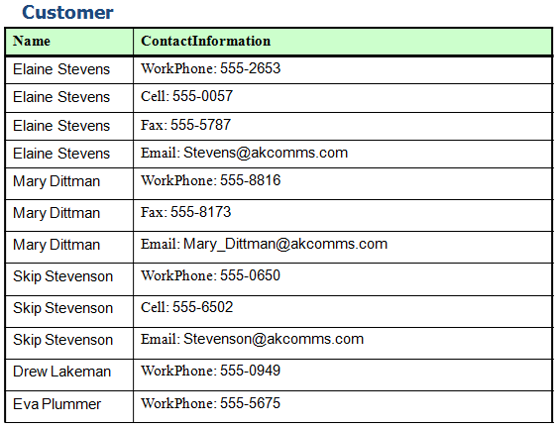
规范化实例（三）

Slide 61
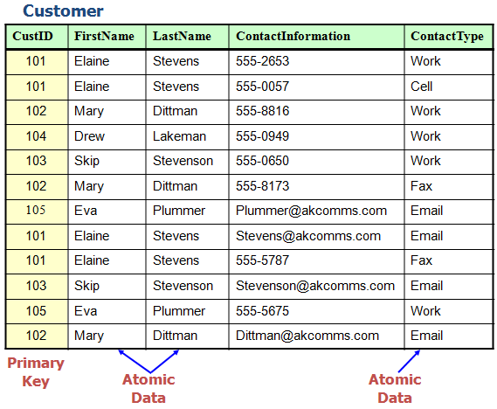
规范化举例
？

Slide 62
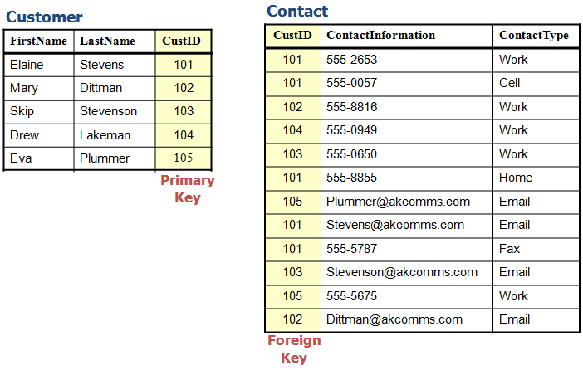
规范化举例

Slide 63
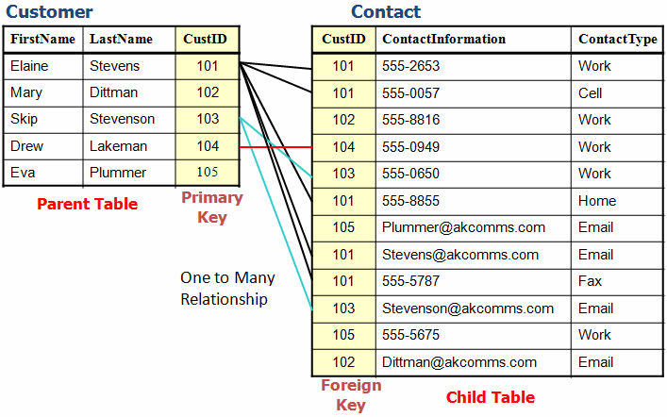
规范化举例
此表的主键是啥？

Slide 64
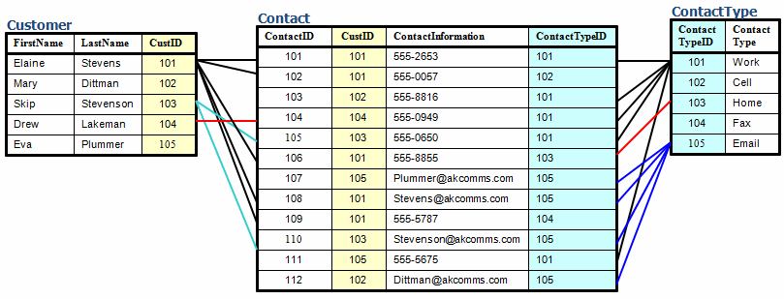
规范化举例

Slide 65
高考网上成绩查询系统
考号 | 语文 | 数学 | 英语 | 生物 | 政治
2008年全国普通高校招生报名 1050万
考号 | 语文 | 数学 | 英语 | 生物 | 政治 | 总分
CREATE TRIGGER tr_totalscore ON tablename FOR INSERT, UPDATE AS
Update tablename set
总分＝考号+语文+数学+英语+生物+政治
触发器实现

Slide 66
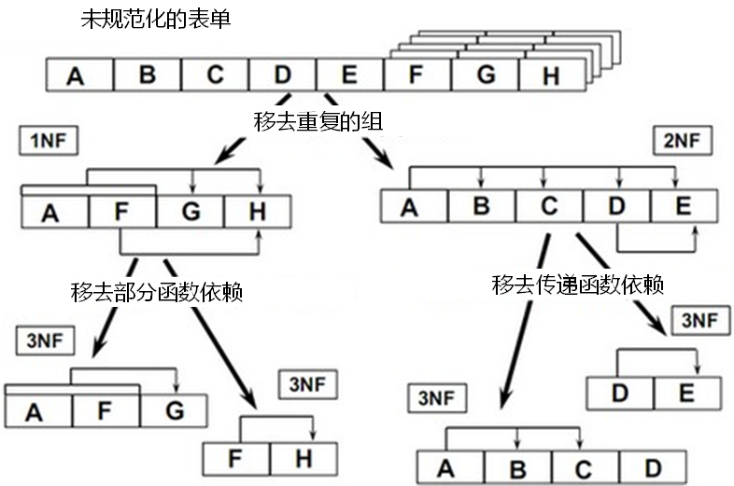
规范化过程

Slide 67
小结
规范化的本质是提高数据独立性，解决插入异常、删除异常、修改复杂、数据冗余等问题的方法。规范化的基本思想是逐步消除数据依赖中不合适的部分。
第一范式（1NF）的目标：确保每列的原子性。
第二范式（2NF）的目标：确保表中的每列，都和候选键相关 。
第三范式（3NF）的目标：确保每列都和候选键列直接相关，而不是间接相关 。

Slide 68
快速求候选码的方法
首先对于给定的R(U)和函数依赖集F,可以将它的属性划分为4类:
L类,仅出现在F的函数依赖左部的属性。
R类,仅出现在F的函数依赖右部的属性。
N类,在F的函数依赖左部和右部均未出现的属性。
LR类,在F的函数依赖左部和右部两部均出现的属性。
根据以下定理和推论来求解候选码。
定理1:对于给定的关系模式R及其函数依赖集F,若X(X∈R)是L类属性,则X必为R的任一候选码的成员。
推论1:对于给定的关系模式R及其函数依赖集F,若X(X∈R)是L类属性,且X+包含了R的全部属性,则X必为R的唯一候选码。

Slide 69
快速求候选码的方法
定理2:对于给定的关系模式R及其函数依赖集F,若X(X∈R)是R类属性,则X不在任何候选码中。
定理3:设有关系模式R及其函数依赖集F,如果X是R的N类属性,则X必包含在R的任一候选码中。
推论2:对于给定的关系模式R及其函数依赖集F,如果X是R的N类和L类组成的属性集,且X+包含了R的有属性,则X是R的唯一候选码。

Slide 70
快速求候选码的方法
例：如设有关系模式R(U),其函数依赖集为F,其中：U={A,B,C,D,E}, F={A→C,C→A,B→AC,D→AC}，求R的候选码。
解：根据函数依赖可得，属性B、D为L类，E为N类，因此属性B、D、E必为候选码的成员。
三个属性的闭包：B+=ABC，(BD)+=ABCD，(BDE)+=ABCDE，根据推论2可得BDE是R的唯一候选码。所以R的候选码为BDE。
如果把例题中关系模式R(U)中的属性E去掉，那么再求R的候选码的话可以根据推论1得出BD为R的唯一候选码。
快速求解方法适用于判断有属性是属于L类、N类或其中一种的情况下求解。如果有L类和N类的属性,则求解候选码速度非常快。

Slide 71
快速求候选码的方法
简而言之：L、R、N、LR类。根据定理，L、N类必为侯选码之一，如果L+包含全部R，则L为唯一侯选。R类不在任何侯选码中。L+N类且（L+N）+包含所有R，则L+N为唯一侯选。（适于有L、N类至少一种的情况。）

